Slide 1

Педагогическая технология
Муниципальное дошкольное образовательное автономное учреждение
«Центр развития ребенка – детский сад №56 «Надежда» г. Орска»
«Загадка дня»
Авторы технологии: Е. Г. Юдина, Е. В. Бодрова
(программа «ПРОдетей»)
Подготовила:
воспитатель Булатова Е.И.

Slide 2
Цель
– создание условий для принятия детьми самостоятельных решений.
Задачи:
Закреплять детские представления в различных образовательных областях
Приучать к самостоятельности — выполняя задания без постоянной помощи воспитателя.
Учиться «читать» различные символы — от схематических изображений до геометрических фигур, букв и слов.
Развивать критическое мышление, любознательность и творческие способности у детей.
Тренировать внимание, учиться замечать и исправлять свои и чужие ошибки.

Slide 3








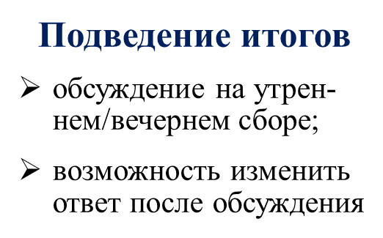
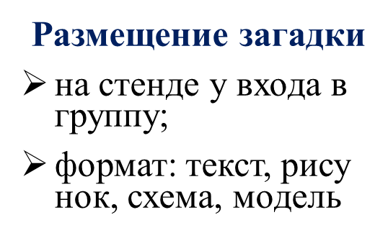
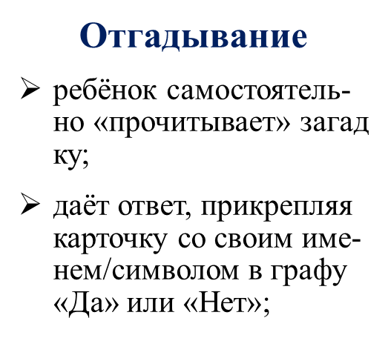

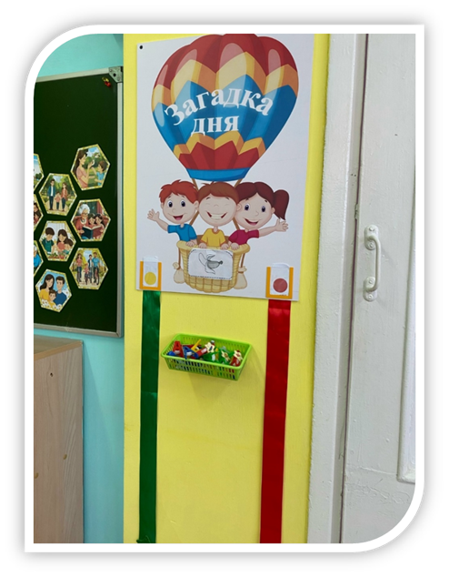
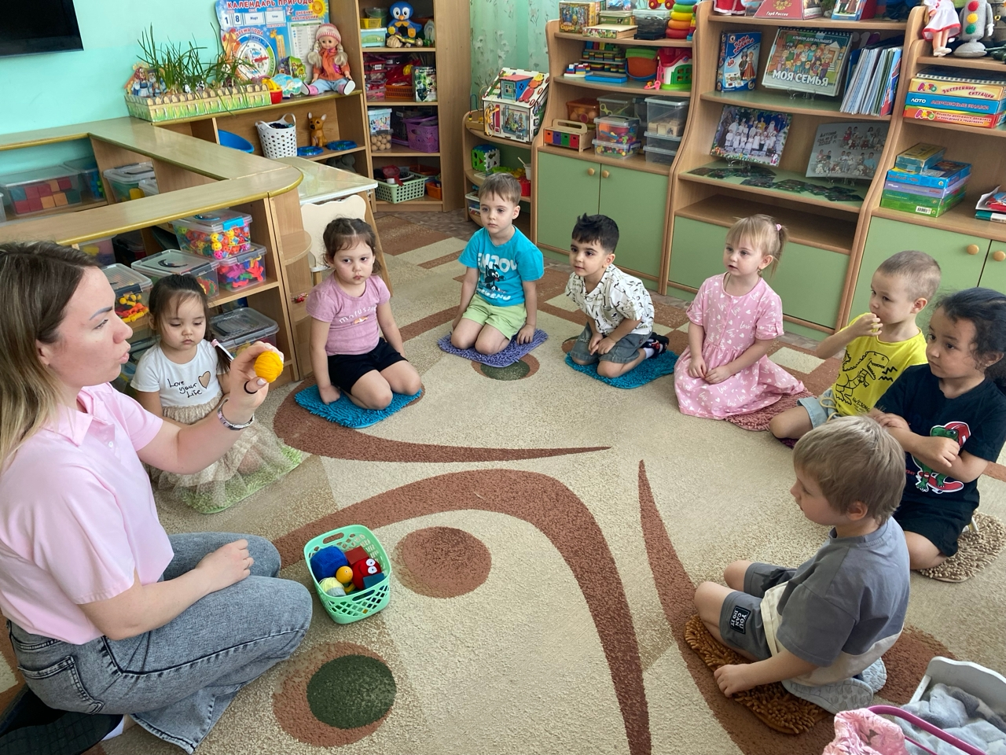
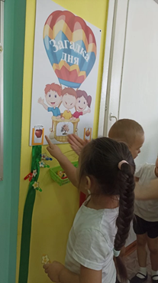
Этапы работы:

Slide 4
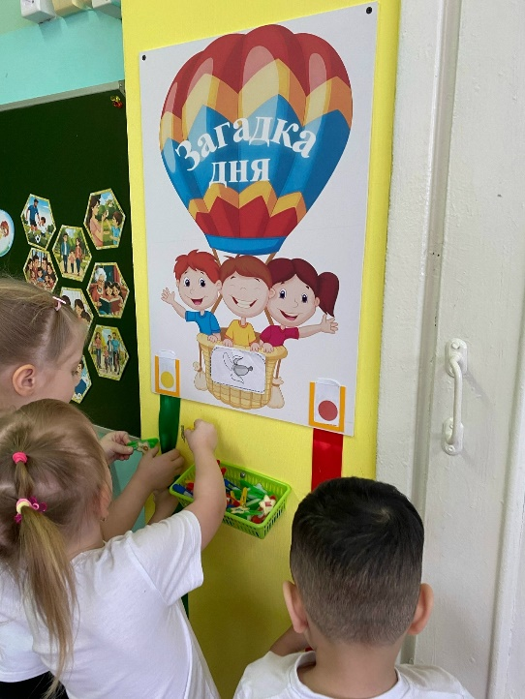
Можно использовать:
Во всех образовательных
областях
1
Введение в тему недели
2
Введение в тему занятия
3
Обозначение проблемной
ситуации
4

Slide 5
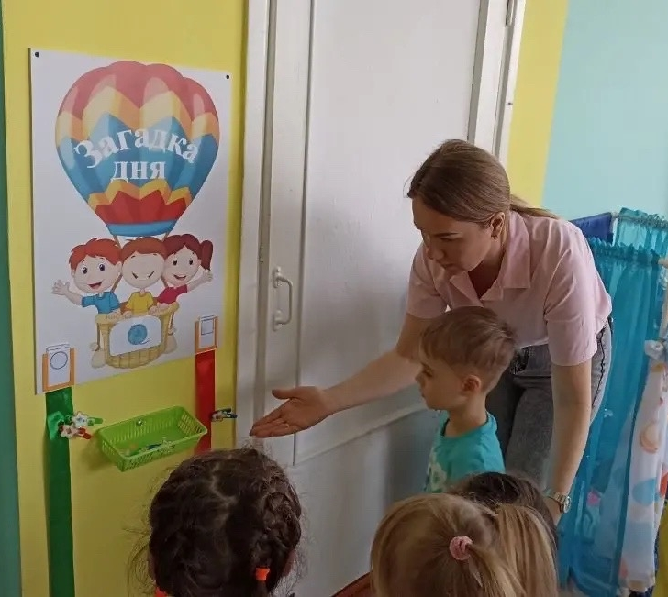

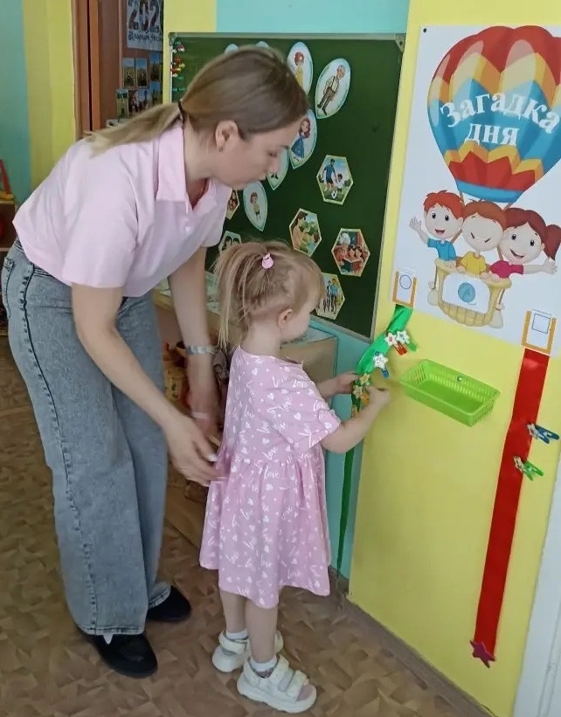
Младший возраст

Slide 6
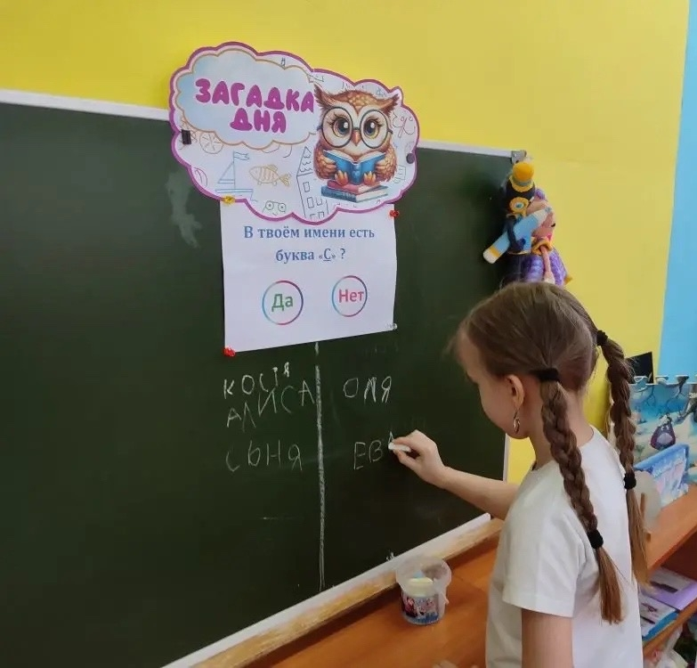
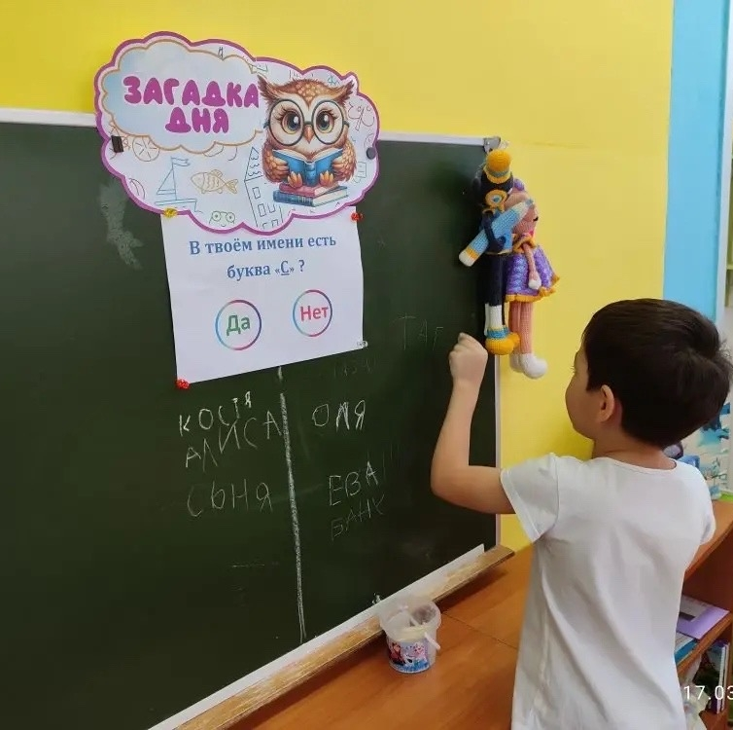
Старший возраст

Slide 7
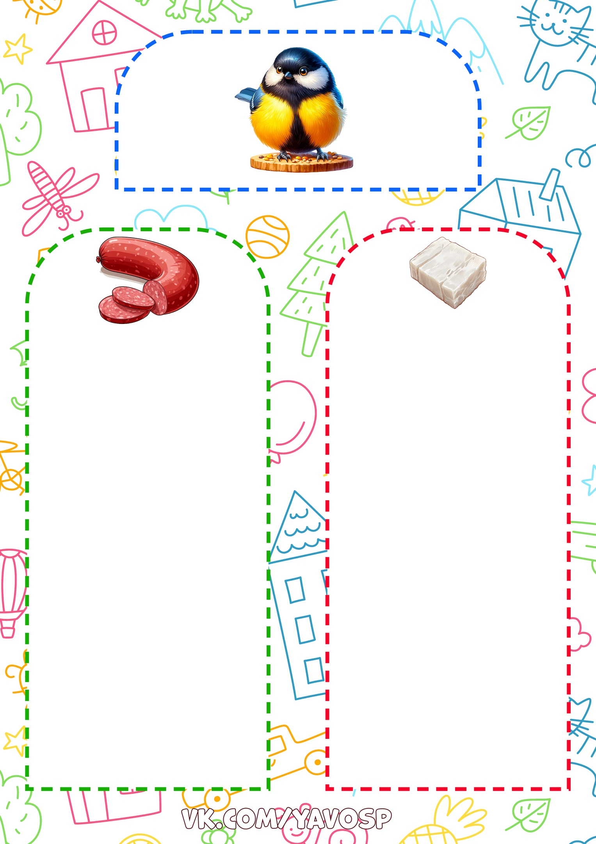
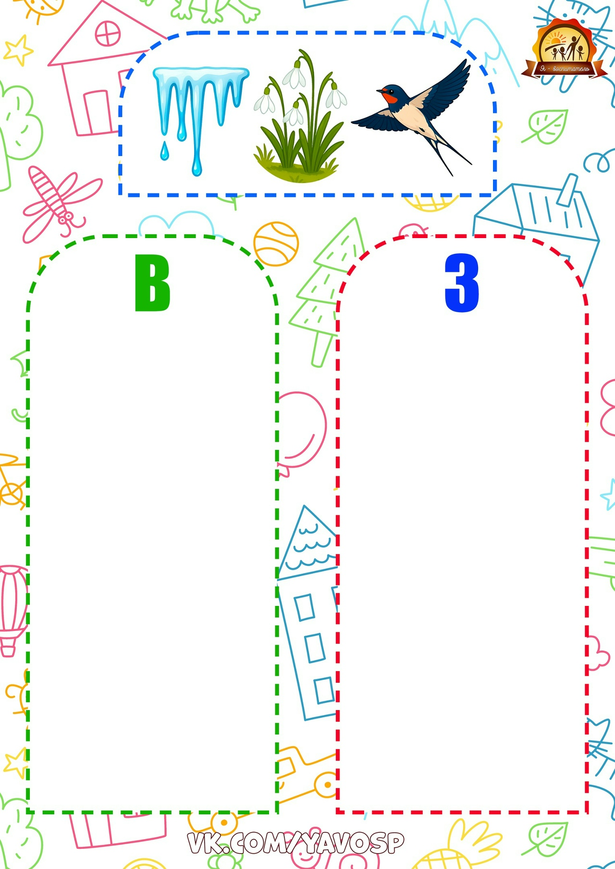
Примеры

Slide 8

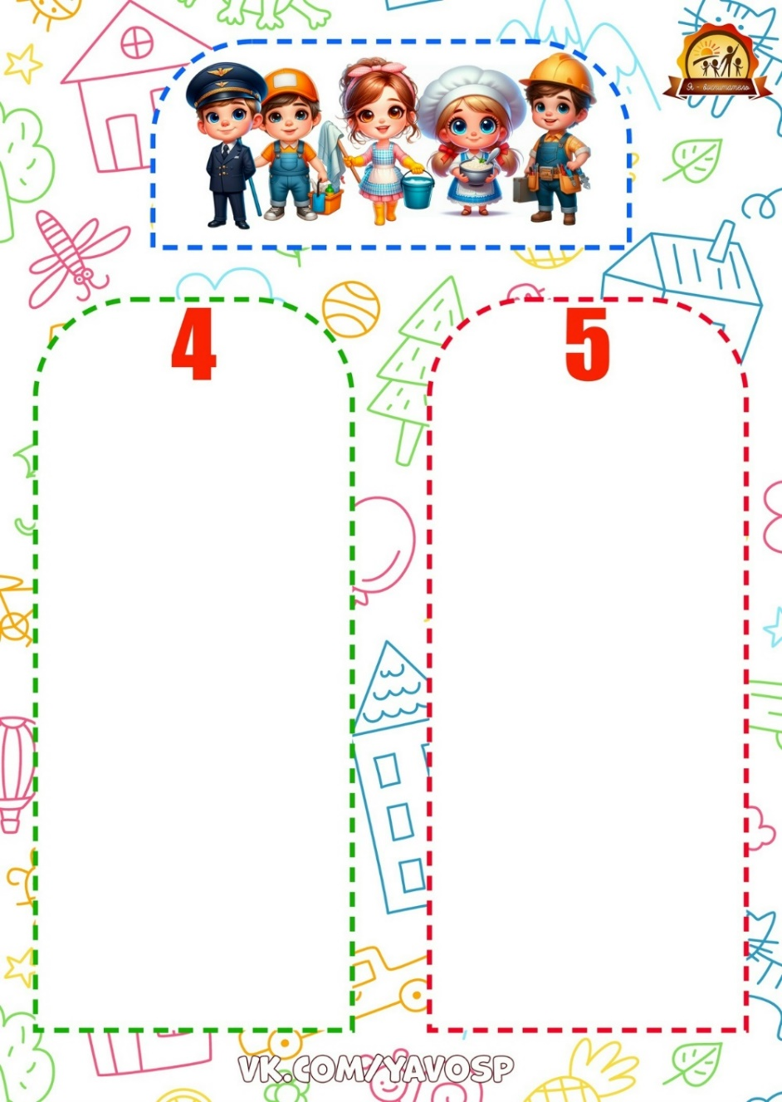
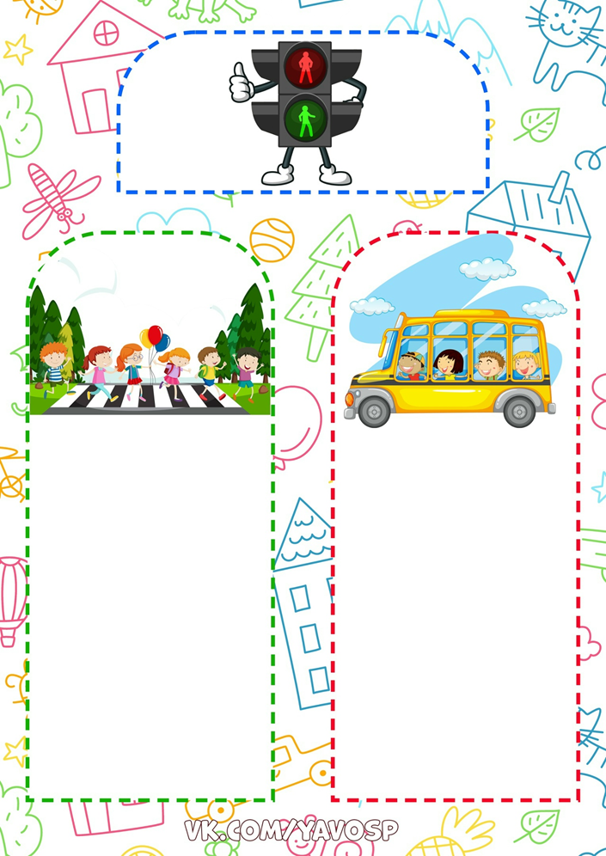

Slide 9
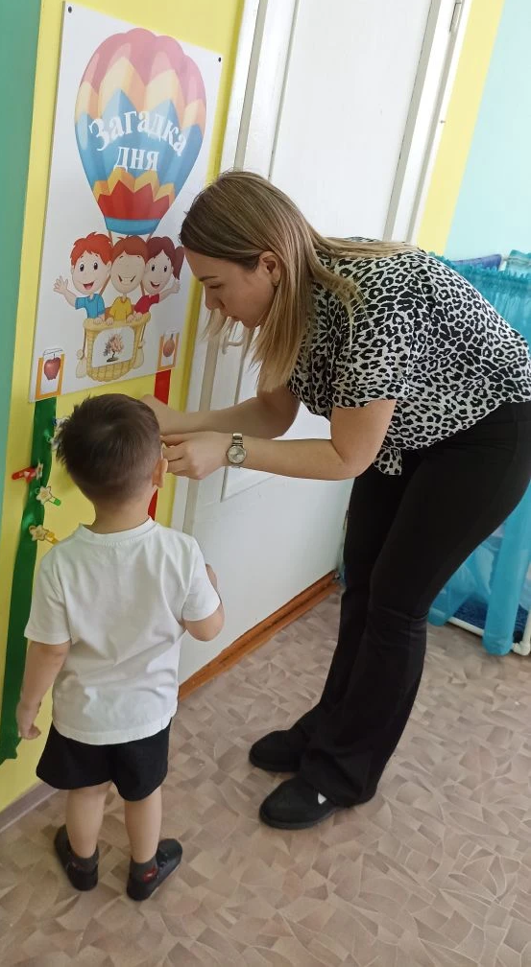
Преимущества технологии:
Развитие мышления
Улучшение памяти и внимания
Коммуникативные навыки
Обратная связь

Slide 10
- исследуем, познаём , делаем выводы!
Загадка
дня

